Slide 1
„Dyskusja Problemowa - Wykorzystanie instalacji OŹE w kujawsko-pomorskim - podsumowanie działań”

Slide 2
WPROWADZENIE
Konferencja w ramach projektu: "Promocja odnawialnych źródeł energii oraz nowoczesnych systemów dywersyfikujących źródła i sposoby ich wykorzystania jako element ochrony środowiska przyrodniczego w województwie kujawsko-pomorskim"
Konferencja Podsumowująca
Dyskusja Problemowa - Wykorzystanie instalacji OŹE w kujawsko-pomorskim - podsumowanie działań

Slide 3
WPROWADZENIE
Konferencja Otwierająca - Diagnoza stanu - Dyskusja Problemowa na temat możliwości rozwoju instalacji OŹE w województwie kujawsko-pomorskim - Toruń - Urząd Marszałkowski
Konferencja Tematyczna - Instalacje OŹE, gaz łupkowy, stopień wodny oraz LPG i LNG w transporcie publicznym w województwie kujawsko-pomorskim - UTP w Bydgoszczy
Konferencja Podsumowująca - Dyskusja Problemowa - Wykorzystanie instalacji OŹE w kujawsko-pomorskim - Podsumowanie działań - Toruń - Urząd Marszałkowski
4 marca 2015r.
25 czerwca 2015r.
15 września 2015r.

Slide 4
ZAKRES KONFERENCJI
Sesja A - Prezentacje sesyjne prowadzone przez Moderatora - po 30 min.
10.00 - Prezentacja nr 1 - Prof. dr hab. inż. Józef Flizikowski - Czy województwo kujawsko-pomorskie może być niezależnie energetycznie dzięki OZE?
10.30 - Prezentacja nr 2 - Mgr inż. Wojciech Wójcik - Analiza możliwości wykorzystania instalacji solarnych w województwie kujawsko-pomorskim - przykłady dobrych praktyk
11.00 - Prezentacja nr 3 - Mgr inż. Adam Koniszewski - Przykłady inwestycji w systemy pomp ciepła w województwie kujawsko-pomorskim
11.30 - Prezentacja nr 4 - Mgr inż. Łukasz Trzeciak - Systemy efektywnego magazynowania energii elektrycznej - przegląd rozwiązań dla mikroinstalacji PV
12.00 - Prezentacja nr 5 - WFOŚiGW w Toruniu - Mgr inż. Sebastian Górka - Ogólnopolski system wsparcia doradczego dla sektora publicznego, mieszkaniowego oraz przedsiębiorców w zakresie efektywności energetycznej oraz OZE na terenie woj. kujawsko-pomorskiego.
12.30 - Przerwa kawowa
Sesja B - Prezentacje sesyjne prowadzone przez Moderatora - po 30 min
13.00 - Prezentacja nr 1 - Mgr inż. Tomasz Mania - Możliwości zagospodarowanie ciepła odpadowego - przykłady rozwiązań - projekt RENEWX
13.30 - Prezentacja nr 2 - Mgr Joanna Kawa - Przegląd programów wsparcia instalacji OZE w województwie kujawsko-pomorskim - Ustawa OZE po zmianach
14.00 - Prezentacja nr 3 - Dr inż. Izabela Piasecka (Mgr inż. Paulina Ropińska) - Co dalej z wykorzystaniem biomasy - brykiet i pellet w województwie kujawsko-pomorskim
14.30 - Prezentacja nr 4 - Mgr inż. Michał Szczepański - Klaster OZE w województwie kujawsko-pomorskim
15.00 - Dyskusja moderowana z udziałem prelegentów oraz zaproszonych gości - Moderator: Dr inż. Adam Mroziński
15.30 - Zakończenie konferencji - Podsumowanie spotkania - wnioski końcowe
15.45 - 16:30 - Obiad

Slide 5
PODSUMOWANIE
PODSUMOWANIE

Slide 6
PODSUMOWANIE
SPOŁECZEŃSTWO
ZNOŚNY
SPRAWIEDLIWY
ZRÓWNO-
WAŻONY
ŚRODOWISKO
WYKONALNY
EKONOMIA

Slide 7
PODSUMOWANIE
Energetyka prosumencka
Producent
Konsument
Prosument
Mikroinstalacja OZE
Odnawialne źródło energii o mocy nie większej niż 40 kW (energia elektryczna) lub 120 kW (energia cieplna)

Slide 8
PODSUMOWANIE
Prosument – producent i konsument – konsument zaangażowany we współ-tworzenie i promowanie produktów ulubionej marki czy jednoczesną produkcję oraz konsumpcję dóbr i usług.
Termin wprowadzony w roku 1980 przez Alvina Tofflera
Mikroinstalacja – odnawialne źródło energii, o łącznej mocy zainstalowanej elektrycznej nie większej niż 40 kW, przyłączone do sieci elektroenergetycznej o napięciu znamionowym niższym niż 110 kV lub o łącznej mocy zainstalowanej cieplnej nie większej niż 120 kW.
Ustawa Prawo Energetyczne

Slide 9
PODSUMOWANIE
Pojawienie się mikroinstalacji prosumenckich spowodować musi zmianę wyobrażenia o funkcjonowaniu systemu elektroenergetycznego (na poziomie sieci niskiego napięcia) oraz zmianę świadomości konsumenta energii elektrycznej w zakresie jej zużycia i wytwarzania

Slide 10
PODSUMOWANIE
Dlaczego warto inwestować w energetykę prosumencką?
Krajowy Plan Działania w zakresie Odnawialnych Źródeł Energii (KPD) przewiduje 24,7 GW mocy
zainstalowanych w mikroinstalacjach do roku 2020 (w tym 1,9 GW w wytwarzaniu energii elektrycznej).
Wg IEO pozwoli to na osiągnięcie następujących efektów ekonomicznych i gospodarczych:
Mniejsze obciążenie dla sieci elektroenergetycznych
Zmniejszenie strat przesyłowych - energooszczędność
Pobudzenie aktywności gospodarczej - 26,5 mld zł obrotu handlowego – produkcja urządzeń, instalacje, serwis, doradztwo
Nowe miejsca pracy - 53 tys. do 2020 r.
Redukcja emisji CO2 - 75 mln ton/rocznie
Zwiększenie bezpieczeństwa energetycznego indywidualnego i lokalnego

Slide 11
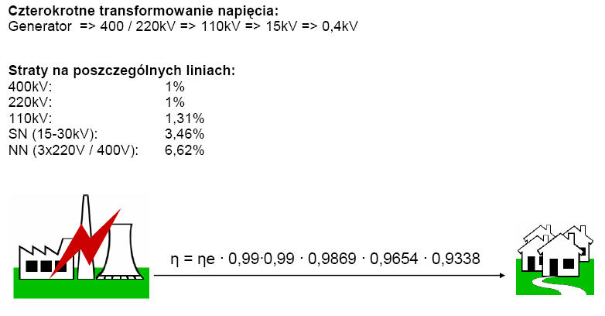
PODSUMOWANIE

Slide 12
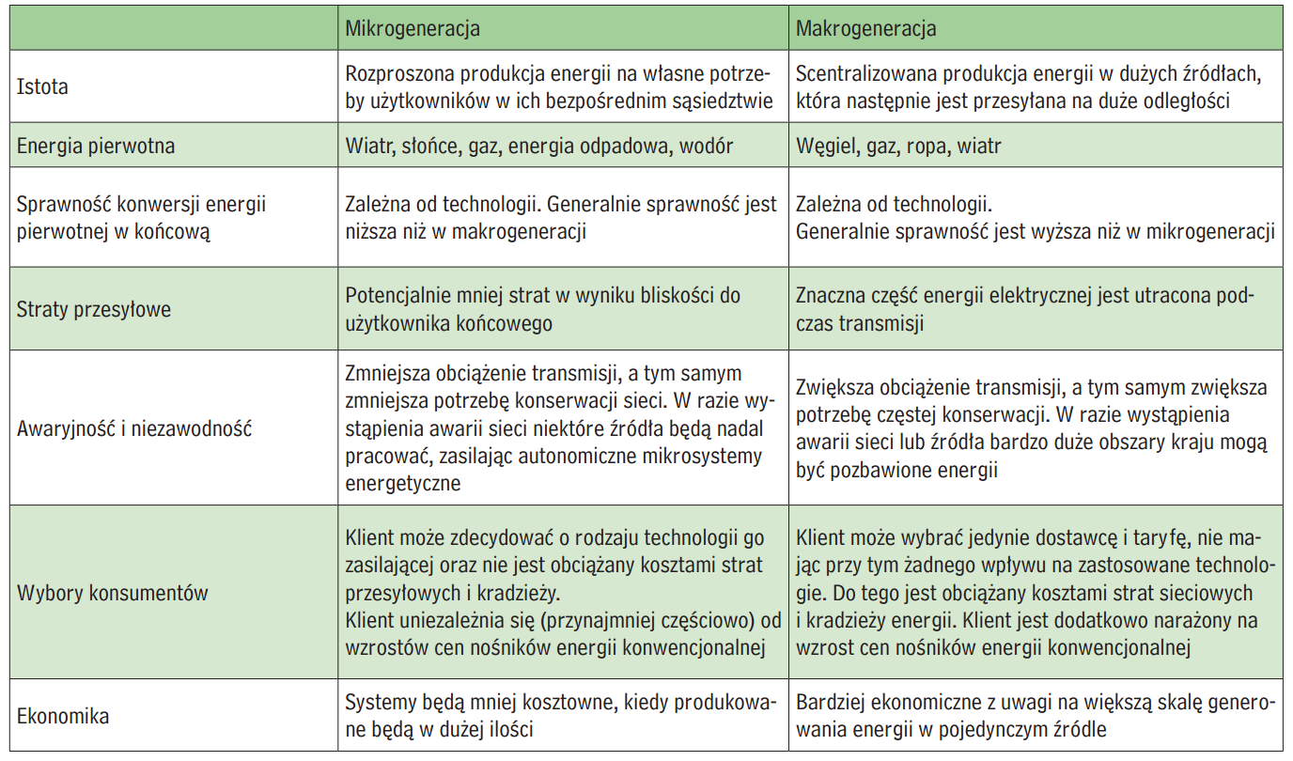
PODSUMOWANIE

Slide 13
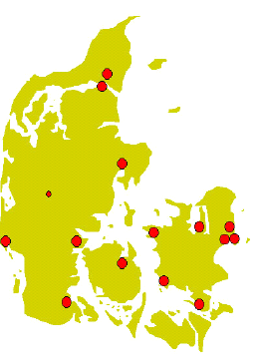
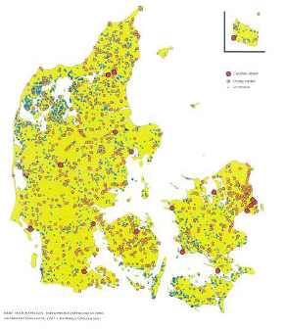
PODSUMOWANIE
Dania AD
1980
2014
12% redukcji zużycia energii w por. z 2006;
35% OZE
(transport + ciepło+
en. elektryczna)
50% energii z wiatru w konsumpcji energii elektrycznej
Infrastruktura
scentralizowana
Infrastruktura
rozproszona
http://www.kemin.dk/, http://www.renewableenergyworld.com/

Slide 14
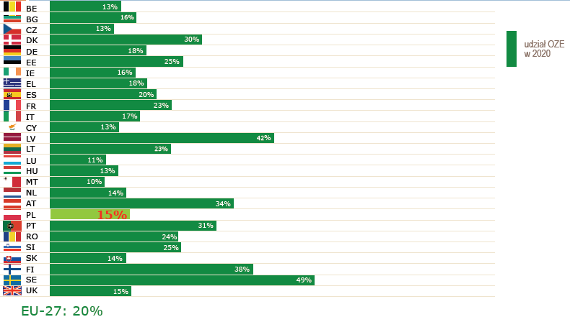
PODSUMOWANIE

Slide 15
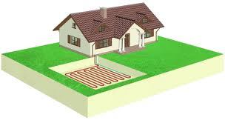
PODSUMOWANIE
Mikrowiatraki - produkcja energii elektrycznej.
Mikrobiogazownie – wytwarzanie biogazu na potrzeby produkcji ciepła lub energii elektrycznej. Szczególny potencjał do zastosowania przy rozproszonym modelu rolnictwa
Energia słoneczna – wytwarzanie ciepła (kolektory słoneczne) i prądu(moduły fotowoltaiczne).
Biomasa – produkcja ciepła wykorzystywanego do ogrzewania i przygotowania ciepłej wody użytkowej.
Pompy ciepła – pobierają energię naturalną z otoczenia (powietrze, gleba, woda) i przetwarzają na energię użyteczną ciepła/chłodu przy wsparciu energii elektrycznej
Przykłady wykorzystania

Slide 16
PODSUMOWANIE

Slide 17
PODSUMOWANIE

Slide 18
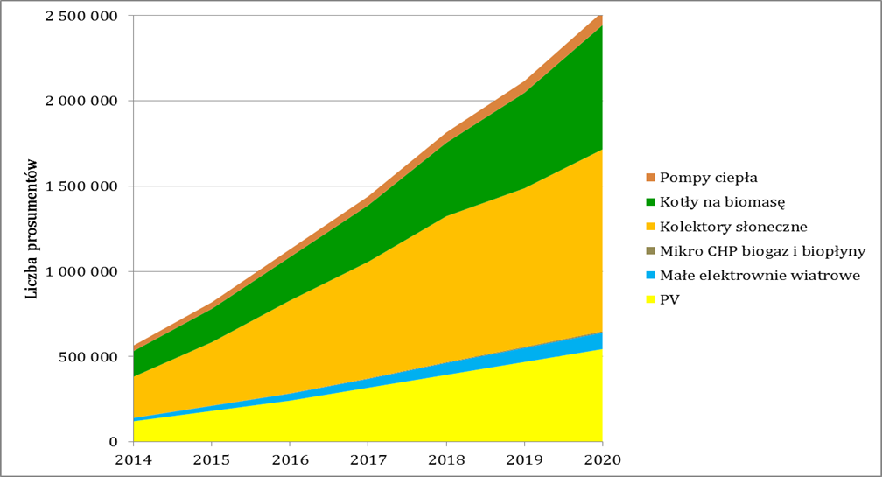
PODSUMOWANIE
Mapa drogowa: Liczba prosumentów na rynku mikroinstalacji OZE do 2020 roku
Źródło: www.ieo.pl

Slide 19
MIKROINSTALACJE PROSUMENCKIE
Korzyści społeczne:
Zwiększa dochód gospodarstw domowych
Budowanie społeczeństwa wiedzy
Nowe miejsca pracy (przy założeniu, że w najbliższych latach 2,5 miliona Polaków zaczęłoby produkować sobie prąd i ciepło, powstanie 54 000 „zielonych” miejsc pracy)
Bezpieczeństwo ekologiczne: bez lub nisko-emisyjna, nie powoduje zanieczyszczeń lokalnych – zdrowsza
Nowe Fundusze unijne na działania pro-klimatyczne
Zapewnia udział (akceptację) obywateli dla OZE

Slide 20
MIKROINSTALACJE PROSUMENCKIE
Korzyści dla gospodarki:
Nowy rynek usług i urządzeń
Rozwój MŚP
Lokalne miejsca pracy (instalacja, obsługa, produkcja)
Inwestycje w regionie zapewniają zyski w regionie
Rozwój obszarów wiejskich
Zwiększenie innowacyjności gospodarki
Długofalowo zmniejsza ceny energii (przypadek Niemiec)
Lokalne bezpieczeństwo energetyczne (regionalizacja produkcji energii)

Slide 21
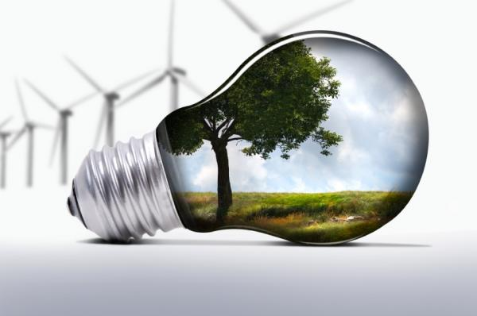
Dziękuję za uwagę

